Slide 1
Projet smart patate
Maisano Robin et Vouters Florian

Slide 2
Contexte du projet
-Ce projet consiste a réaliser une patate intelligente, qui est capable de réagir en fonction de la manière dont elle est touchée, ou non.
-Nous devons réaliser le circuit électrique donné et modifier le programme fourni pour permettre au capteur de réagir en fonction de notre action sur la patate.

Slide 3
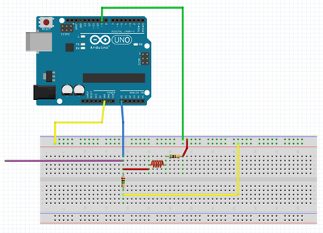
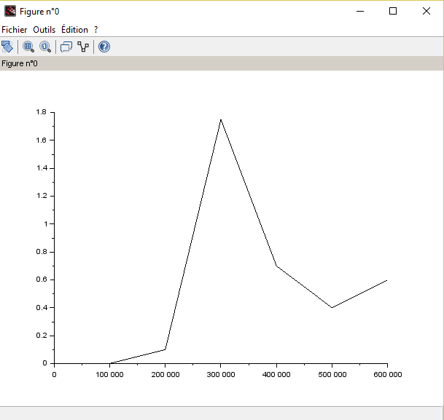

Premier circuit et graphique
$Fc=\frac{1}{2π\sqrt{LC}}$
$C=\frac{{\left(\frac{1}{fc∗2π}\right)}^{2}}{L}$
$C=\frac{{\left(\frac{1}{300000∗2π}\right)}^{2}}{0.01}$
$C≈2.8∗{10}^{−11}$ F
Graphique fait sur Scilab Il est le résultat de la soustraction entre les différentes tension crête à crête.
Il s’agit de la tension en fonction des fréquences

Slide 4
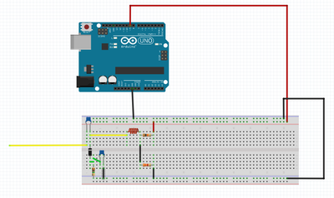
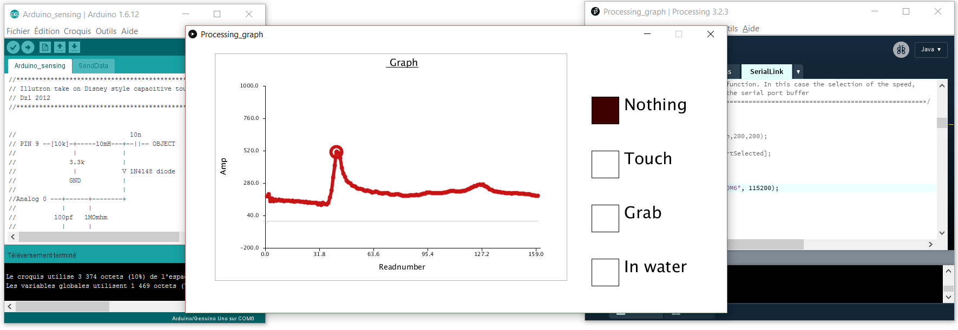
Second circuit

Slide 5
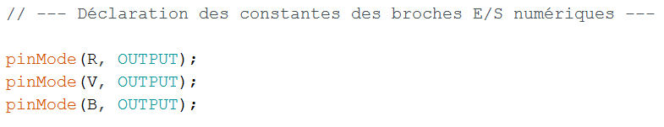
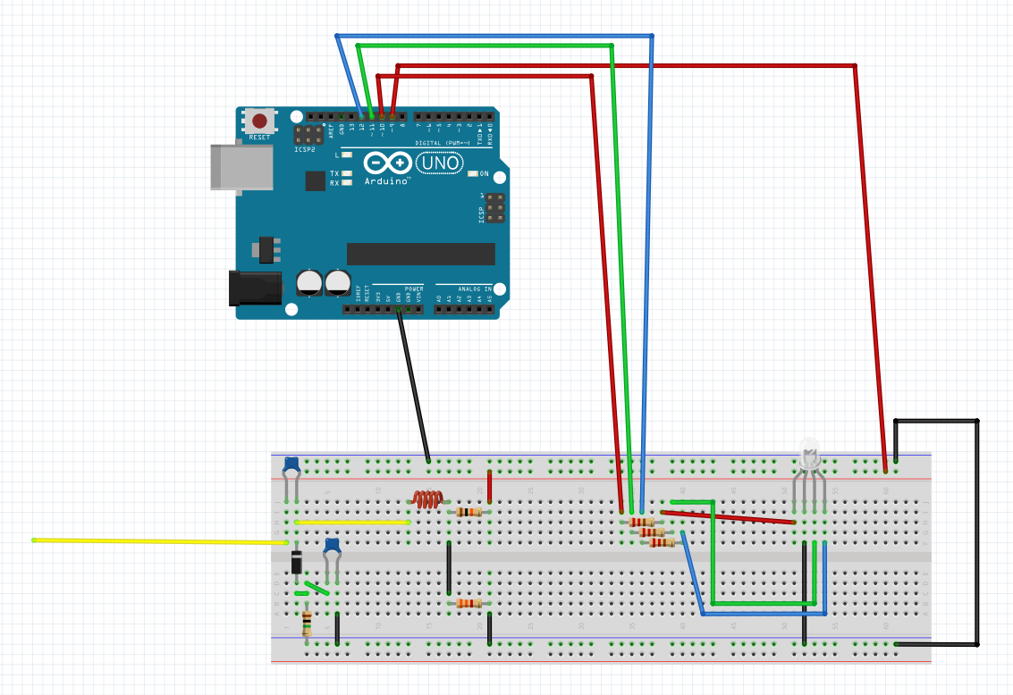
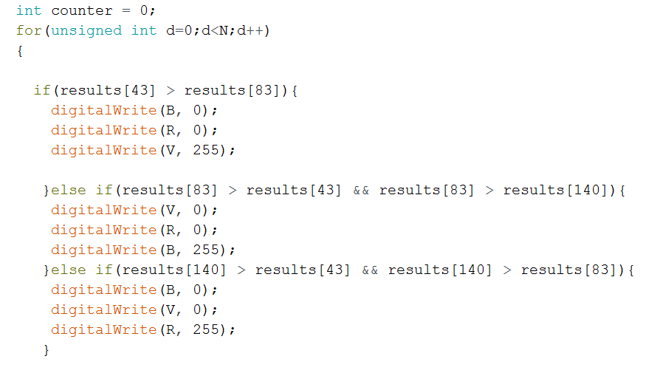
Code et prototype du projet
Modification du code fourni.
Ajout des déclaration de sorties de la LED RGB.
Programmation allumage de la LED en fonction du touché.

Slide 6
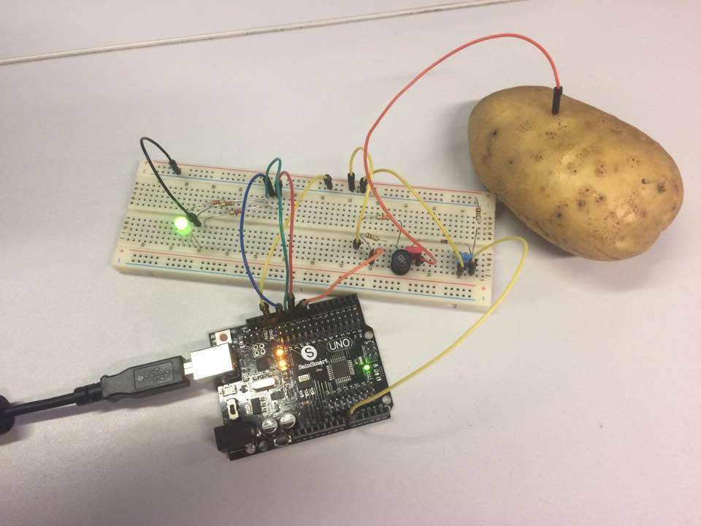
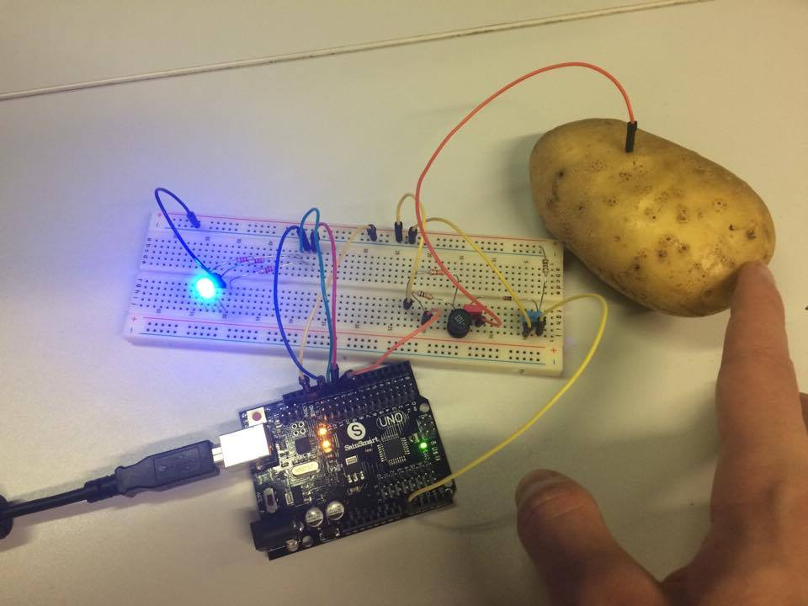
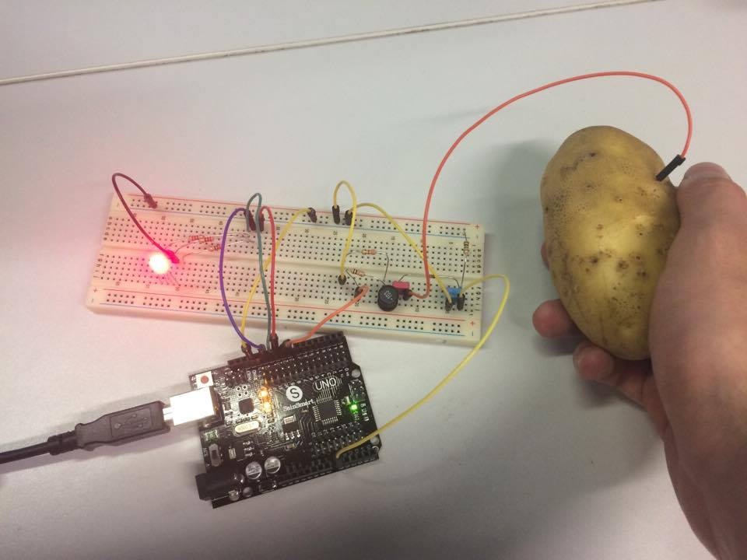
Bilan et conclusion
Rendu du prototype
Objectif réalisé, notre Smart Patate fonctionne. Néanmoins nous n’avons pas codé le touché à 2 doigts car trop proche du touché un doigt ou de la prise en main de la patate, les valeurs étant trop proches.

